Slide 1
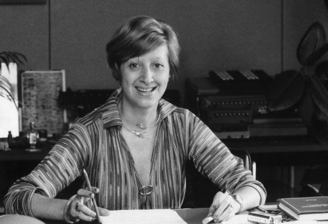
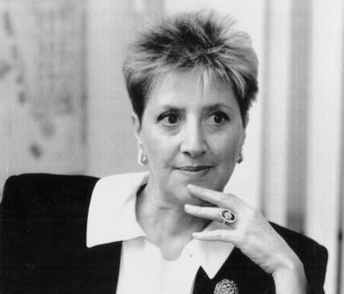
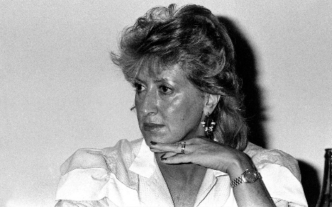
MARISA BELLISARIO
La donna coi "baffi "

Slide 2
Marisa Bellisario é stata una delle più apprezzate dirigenti d'azienda italiana.
Laureatasi all'Università di Torino in Economia e Commercio, nel 1959 avvia la sua carriera nella divisione elettronica dell’Olivetti, muovendo così i primi passi nel mondo manageriale.
Quando nel 1964 la Olivetti cede la divisione elettronica alla General Electric, Marisa Bellisario entra nella conglomerata americana, dove contribuisce a sviluppare il computer GE 115, derivato dall’Olivetti Elea 4001, il primo elaboratore elettronico italiano.
Alle riunioni americane della General Electric, dove è in genere l’unica donna in sala, gli oratori si abituano ad esordire con un “Marisa and gentlemen”.
Nel 1972 torna in Olivetti, alla sede di Ivrea, con la carica di direttrice della pianificazione strategica. Nel 1979 Carlo De Benedetti la invia negli Stati Uniti a guidare l’OCA – Olivetti Corporation America – con la missione di rilanciare le vendite delle macchine per ufficio nel difficile mercato americano. “La Bellisario” è ormai uno dei dirigenti italiani più noti. Nel 1980 vince un referendum dei lettori della rivista «Capital», chiamati a scegliere “il manager italiano più duro”.
Nel 1981 Marisa Bellisario diventa l’amministratore delegato di Italtel, all’epoca un’azienda in grande crisi che venne abbondantemente superata proprio con la gestione della Bellisario.
La fama di Marisa Bellisario è ormai vastissima. «Fortune», «Business Week» e altre celebri riviste internazionali chiedono di intervistarla. I più popolari presentatori televisivi italiani la invitano nei loro programmi. Fu soprannominata ironicamente " la signora con i baffi".
Nel 1983 viene nominata “Donna dell'anno” dalla rivista Time.
Muore il 4 agosto del 1988 per un tumore alle ossa.

Slide 3
CODING
Il coding ha come base il pensiero computazionale, cioè tutti quei processi mentali che mirano a «la risoluzione di problemi, la progettazione di sistemi, la comprensione del comportamento umano attraverso i concetti tipici solitamente attribuibili al campo della scienza dei computer”.
Ada Lovelace, matematica britannica, è considerata la prima donna programmatrice della storia: nel 1843, durante la sua collaborazione con Charles Babbage, lavorò sulla macchina analitica da lui ideata (un computer a vapore, mai realizzato) ed elaborò un algoritmo capace di computare automaticamente i numeri di Bernoulli.
Un contributo rilevante nell'evoluzione della programmazione connessa alla pratica didattica/educativa arriva da Seymour Papert, matematico e pedagogista sudafricano, attento alla relazione tra computer e apprendimento. Nel 1967 ha ideato LOGO, un linguaggio di programmazione dedicato alla didattica per comprendere la geometria attraverso l'uso del computer.

Slide 4
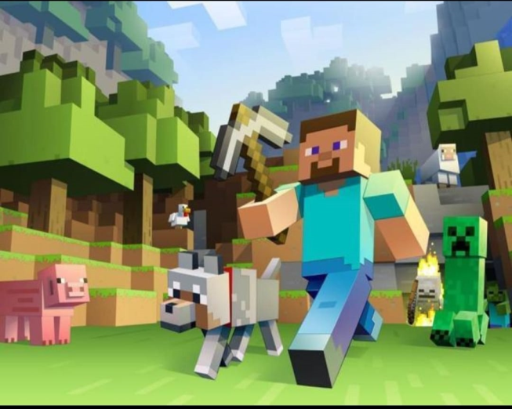
MINECRAFT
Minecraft è un gioco dove si scava (mine) e si costruisce (craft) con diversi tipi di blocchi 3D che rappresentano diversi materiali come terra, sabbia, pietra, legno, acqua e lava, all'interno di un grande mondo. Il gioco si basa sul raccogliere questi blocchi con diversi attrezzi e collocarli a proprio piacimento, costruendo ciò che si vuole. Quando un nuovo mondo viene creato, i giocatori hanno la possibilità di scegliere tra 5 modalità e 4 difficoltà, da "pacifica" a "difficile": maggiore è la difficoltà, maggiore sarà il danno che i giocatori subiranno dalle entità.
Il video gioco fu sviluppato dallo svedese Markus Persson, alias Notch, poi dall'azienda Mojang Studios. Il mondo di gioco è un universo in voxel generato proceduralmente, che incorpora un sistema di creazione basato sull'estrazione e la trasformazione di risorse naturali, come minerali o fossili, nonché animali e vegetali.

